Slide 1

$xxxx

Slide 2
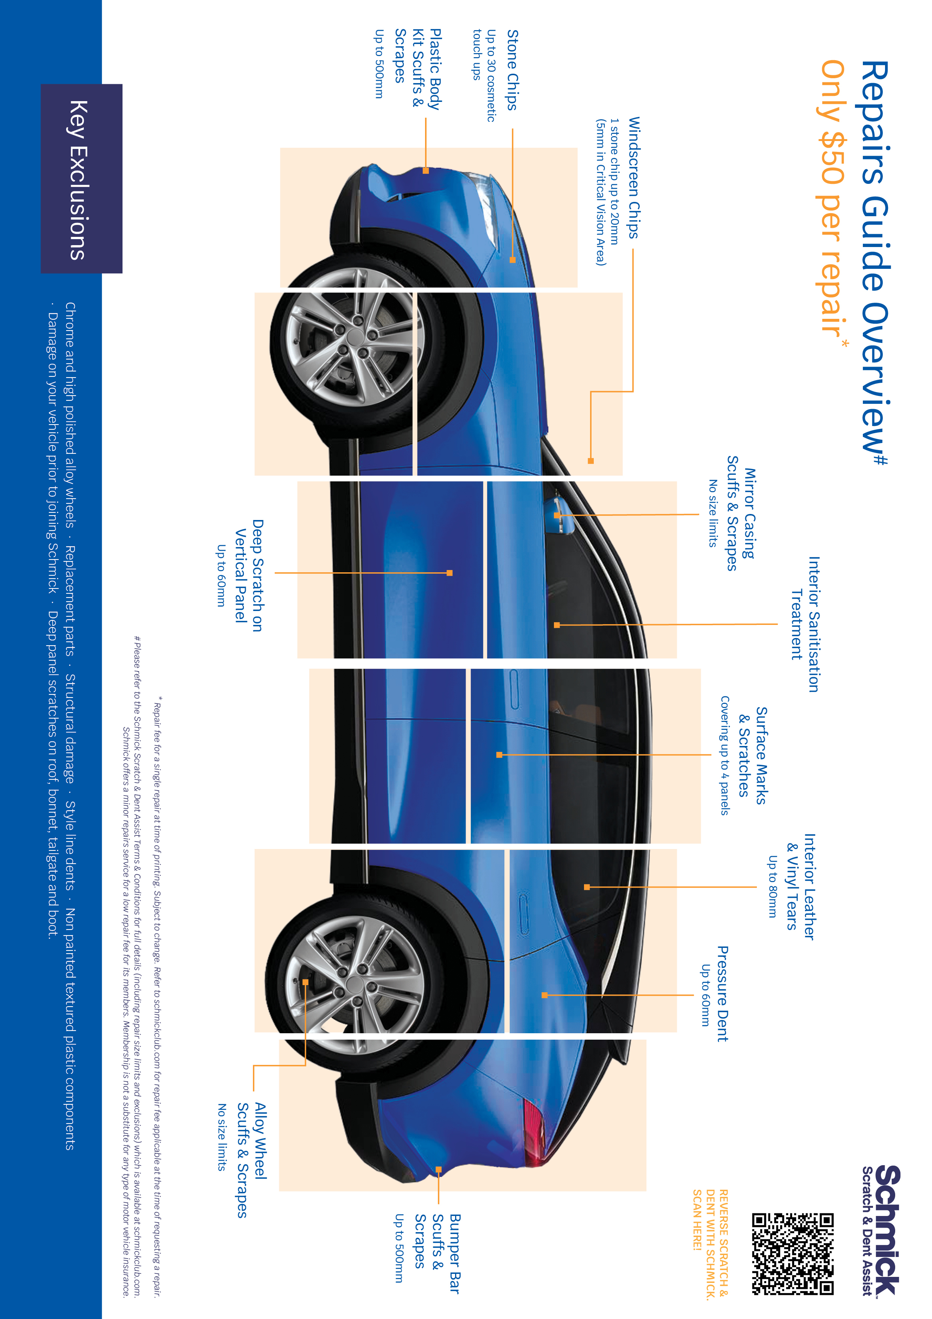
$xxxx

